Slide 1
Système de vidéo surveillance
Projet sin

Slide 2
Présentation du projet

Slide 3
Répartition des tâches
Christophe | Paul | Kévin
Site web | Alerte via Email + SMS | Application mobile
Rattachement a l’application | Python | Raspberry PI

Slide 4
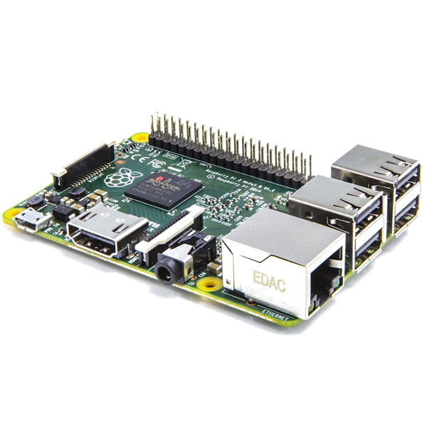

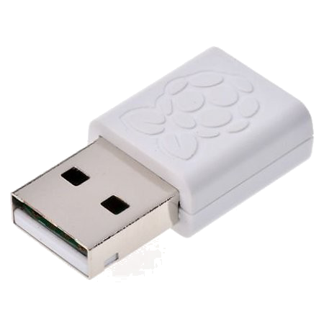
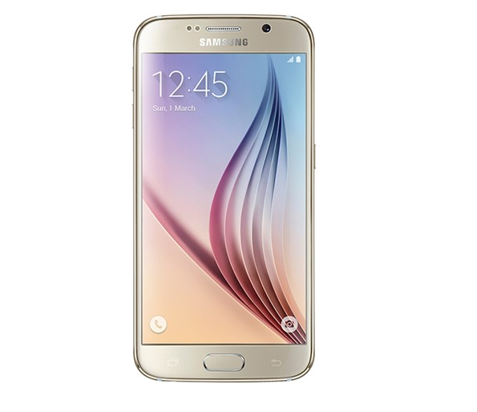
Matériel utilisés
Raspberry Pi
Webcam Logithec HD
Clé Wifi
Téléphone Android

Slide 5


Logiciels utilisés
App inventor
Linux / Raspbian

Slide 6
Sommaire
SYML
Application
Pourquoi ?
Présentation
Raspberry Pi
Mise en place
Synchronisation
Diagramme de séquence
Diagramme de cas d’utilisation
Diagramme d’exigences

Slide 7
SYML
Projet sin

Slide 8
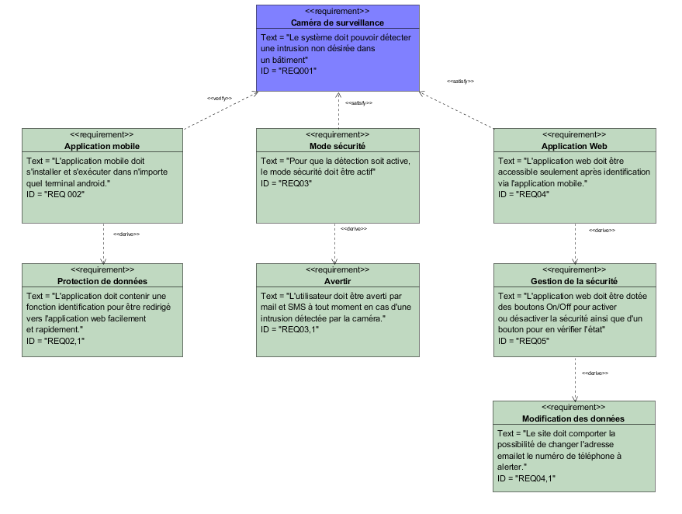
Diagramme d’exigence

Slide 9
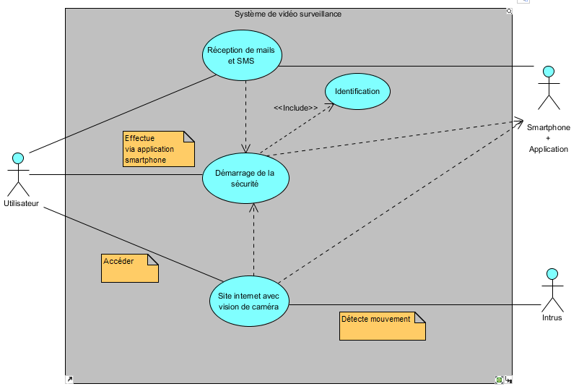
Diagramme de cas d’utilisation

Slide 10
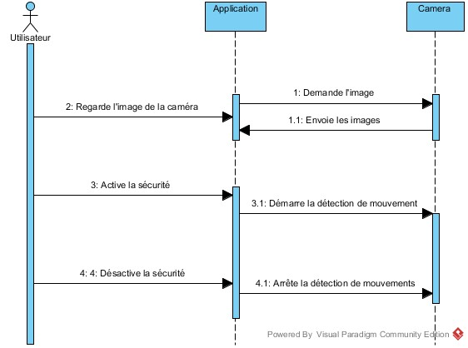
Diagramme de séquence sans intrus

Slide 11
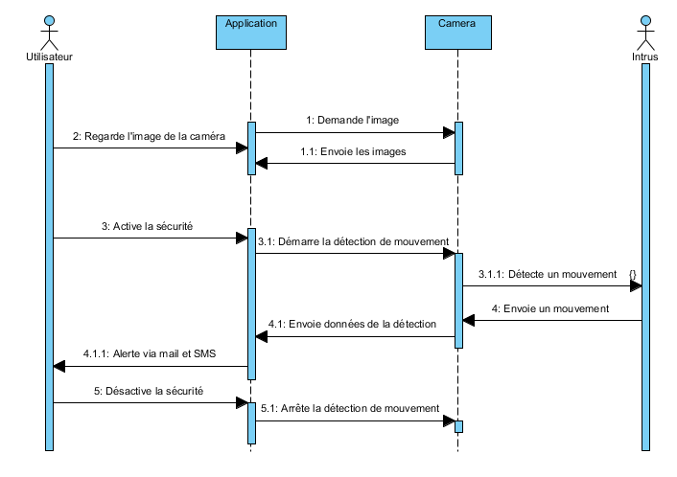
Diagramme de séquence avec intrus

Slide 12
APPLICATION MOBILE
Projet sin

Slide 13
Pourquoi ?
Disponibilité
Accessibilité
Rapidité

Slide 14
Pour commencer
Base de données
Differente partie de l’application
Comment ca marche ?
Explication des Tags
Premier Démarrage
Changement de mot de passe
Connexion
Technicien

Slide 15

Base de données
TinyDB
Stocker des valeurs données
Tags

Slide 16
Tags ?
Tiroir
Valeurs
Créer ou effacer
Tags 1,2,3,4

Slide 17
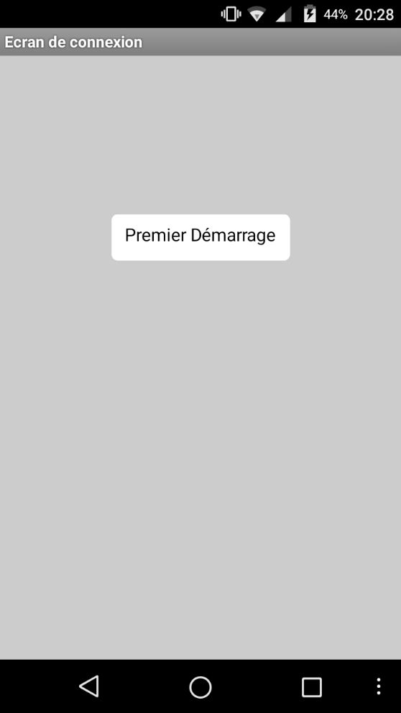
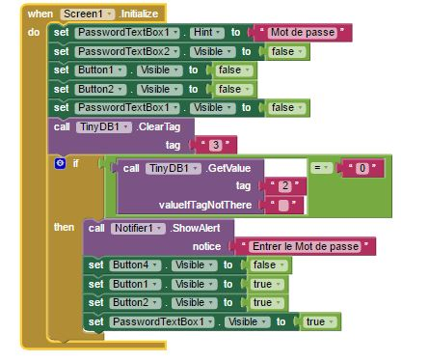
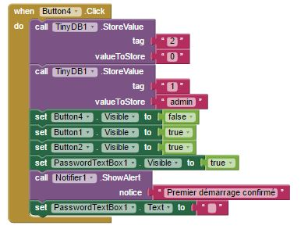

Premier démarrage

Slide 18
Explication
Test le bouton
(Tag 2= ?)
1er démarrage
Mot de passe
Difinition Tag 1
Tag 2 = OK
Déjà démarré
Ecran de connexion

Slide 19
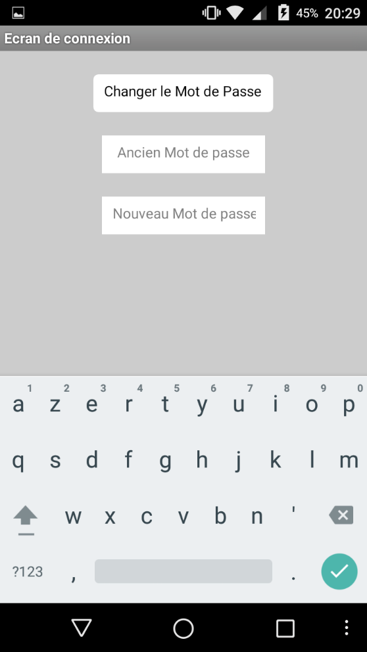
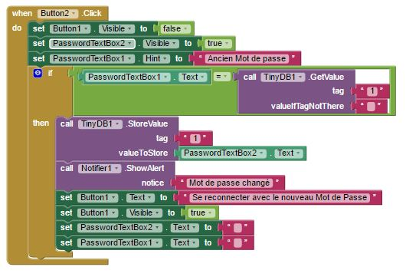
Changement de mot de passe

Slide 20
Explication
Test Tag 1
Réessayer
Possibilité de changer
Valider le nouveau
Redémarrer l’application

Slide 21
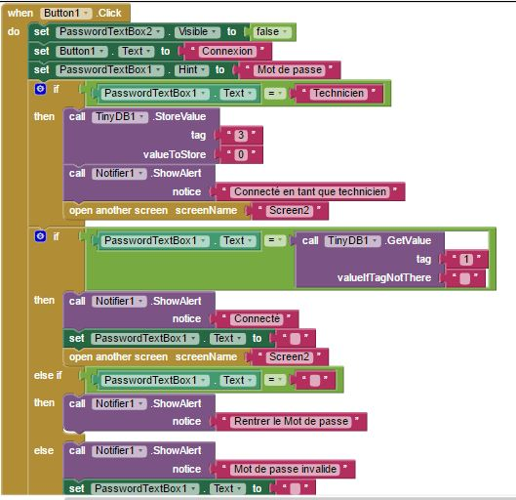
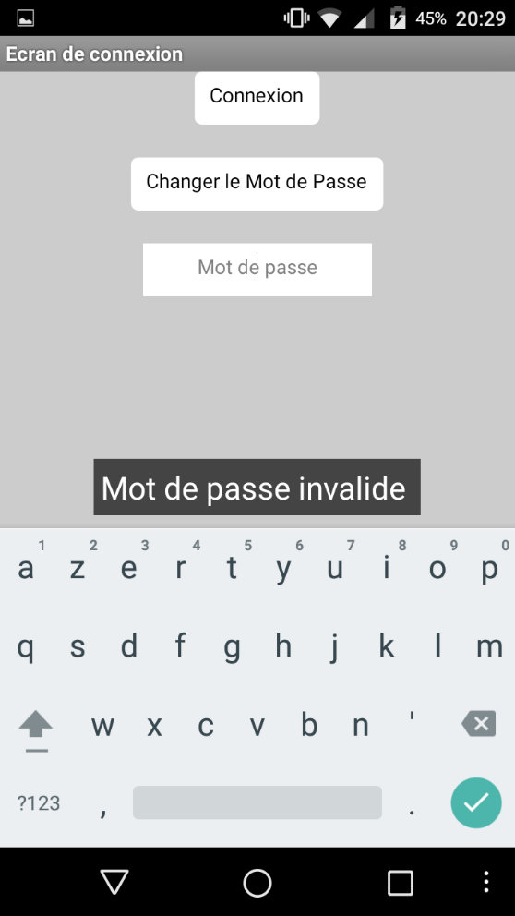
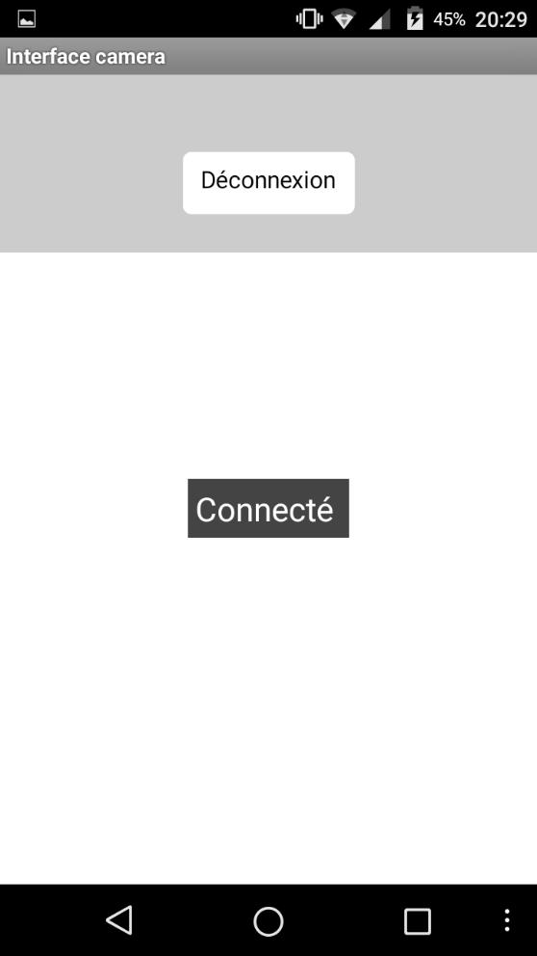
Connexion

Slide 22
Explication
Test Tag 1
2eme Test Tag 1
Connexion
Utilisateur
Connexion Technicien
Réessayer

Slide 23
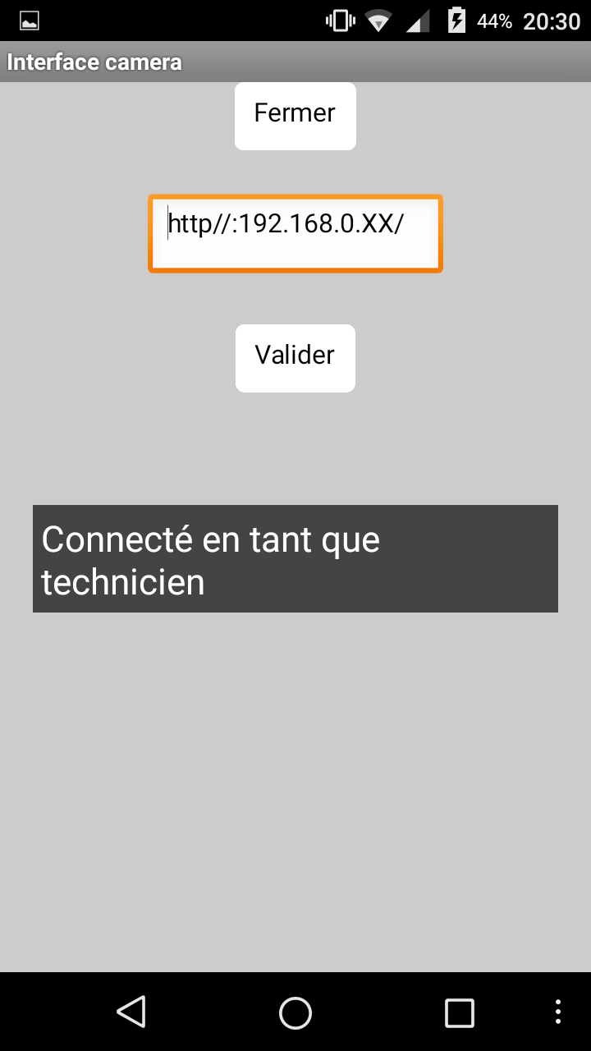
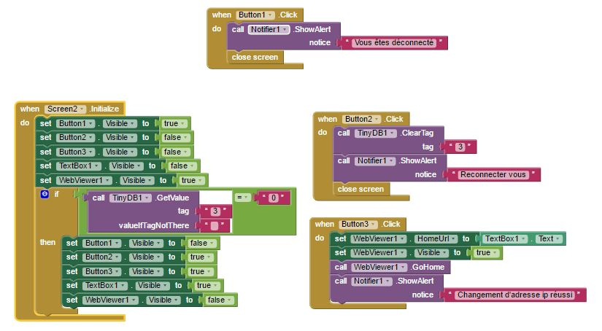
Technicien

Slide 24
Explication
Test Tag 3
Technicien
Changer d’adresse
Faire des tests
Test Tag 1

Slide 25
RASPBERRY PI
Projet sin

Slide 26
Mise en place
Site web
Detection de mouvement
Motion
Apache2 + extention PHP
Email
Installation code python + Library Email

Slide 27
Détection de mouvement
Linux
Motion
Détection de mouvement
Pixel
Simple et efficace
Modulable

Slide 28

Site Web
Apache2
Serveur web
Extension PHP

Slide 29

Email
Créer un dossier
Script python Email / sms
Client SMS
Client Email

Slide 30

Synchronisation
Relier le site à l’application ( Adresse IP )
Enclenchement de script avec détection mouvement

